Slide 1


UBND QUẬN LONG BIÊN
TRƯỜNG MẦM NON HỒNG TIẾN
Lĩnh vực phát triển nhận thức
Hoạt động khám phá: Nghề bác sĩ
Lứa tuổi: MGB (3-4 tuổi)
Giáo viên: Nguyễn Linh Chi

Slide 2
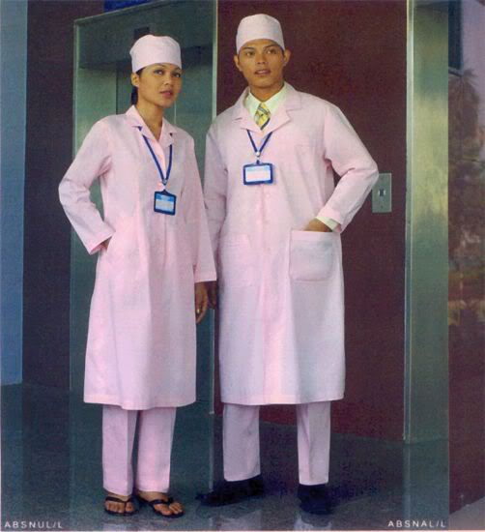


Slide 3

Công việc của bác sĩ.

Slide 4
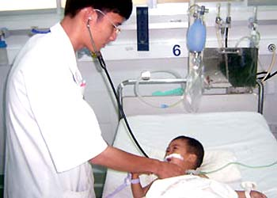

Slide 5
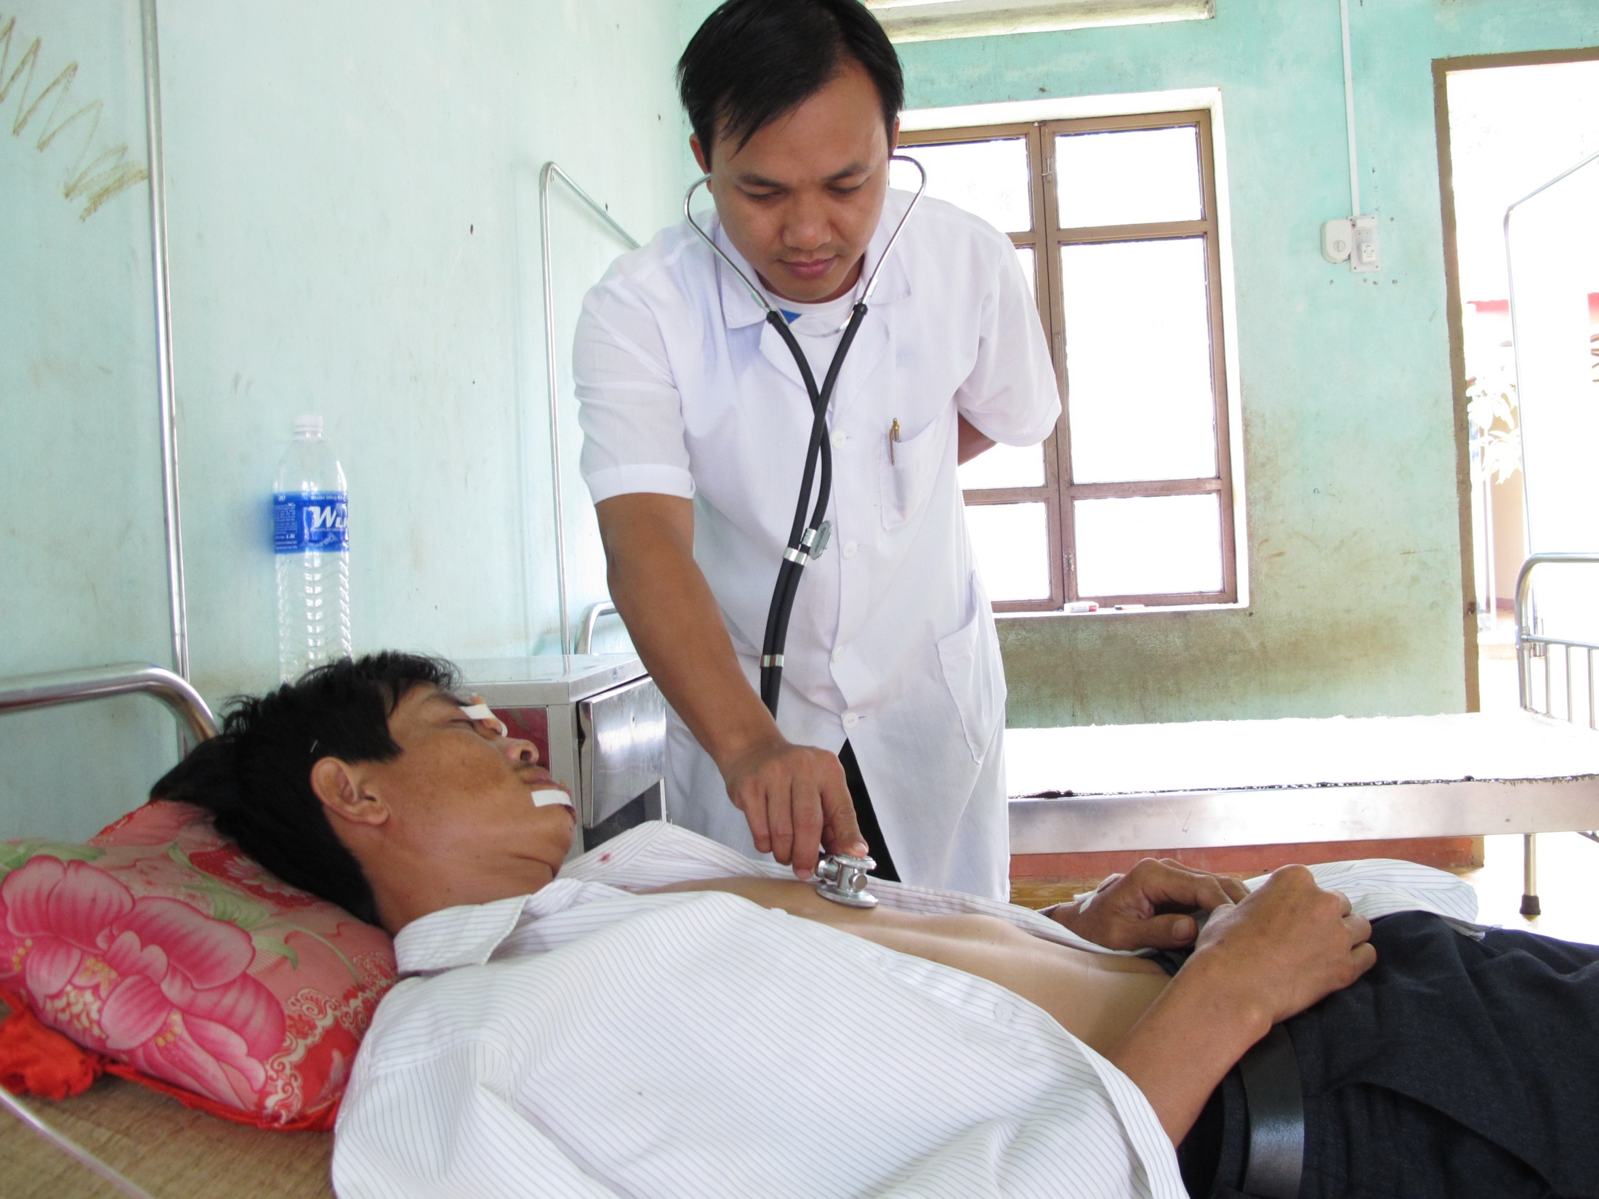

Slide 6
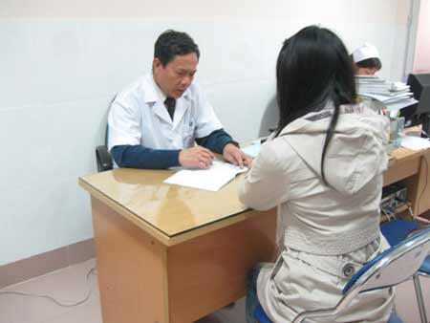

Slide 7
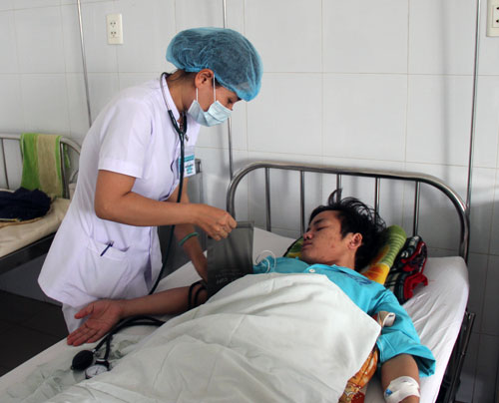

Slide 8
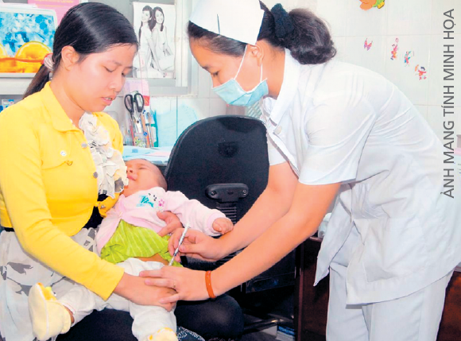

Slide 9
Dụng cụ làm việc của bác sĩ.

Slide 10
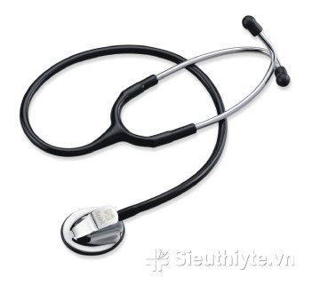

Slide 11
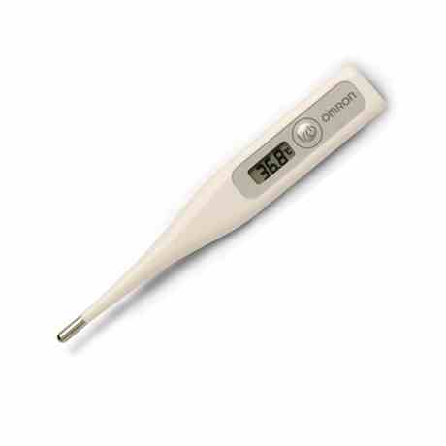

Slide 12
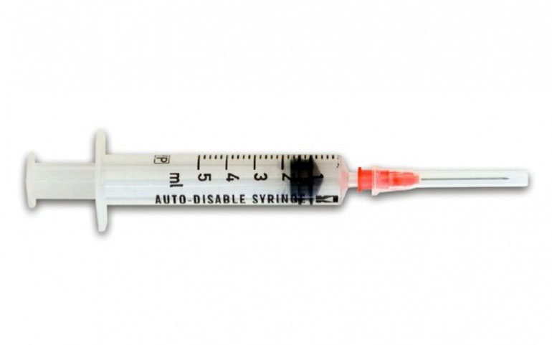

Slide 13


Slide 14
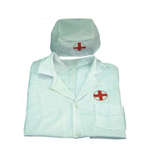

Slide 15
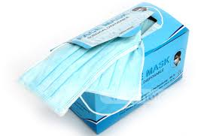

Slide 16
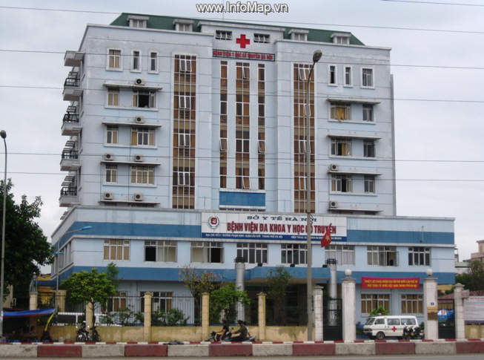

Slide 17
TRÒ CHƠI: CÁI GÌ BIẾN MẤT.

Slide 20
TRÒ CHƠI: TÔ MÀU DỤNG CỤ LÀM ViỆC CỦA BÁC SĨ.

Slide 21


Slide 22
Kính chào và hẹn gặp lại.

